Slide 1



APRESENTAÇÃO DO MEMORIAL DE ATIVIDADES ACADÊMICAS
PROF. JOÃO BOSCO M. SOBRAL
UFSC 1978-2016
Ensino – Pesquisa – Extensão
Coordenações Acadêmicas

Slide 2
Formação
Graduação - Bacharel em Matemática, Instituto de Matemática (IM) da Universidade Federal do Rio de Janeiro (UFRJ), Rio de Janeiro, 1971-1973.
Mestrado - Programa de Engenharia de Sistemas e Computação da COPPE, UFRJ, 1975-1977. Orientador: Prof. João Luiz Maurity Saboia. Bolsista CAPES

Slide 3
O início na UFSC - 1978
Admitido na UFSC em 01 de Março de 1978.
1978 - Professor Colaborador com Mestrado.
1978 – Curso de Graduação em Ciência da Computação na segunda fase.
1978 - I Reunião de Matemática Aplicada, IBM Gávea, Rio de Janeiro.
1979 - Treinamento para Auxiliares de Ensino em Estágio Probatório (Técnicas Didáticas em Micro-Ensino).
1979 – Mudança no ensino de programação em ICC.

Slide 4
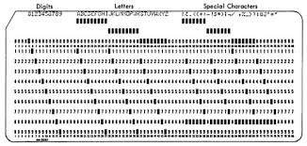
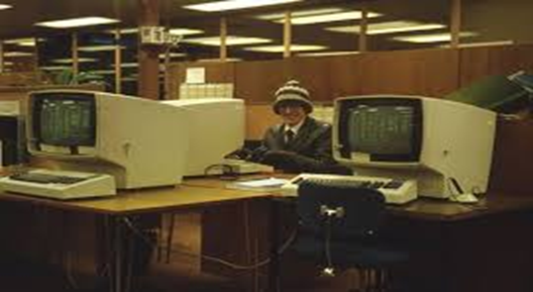
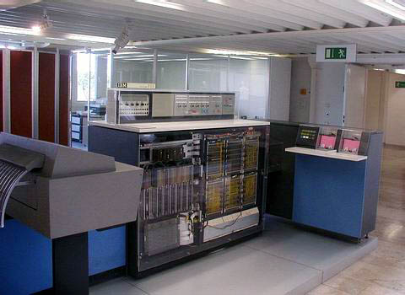
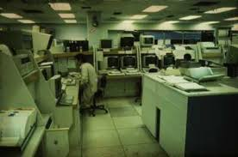
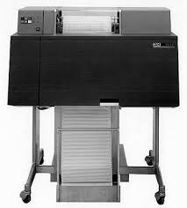
Mudança no Ensino de Programação
IBM 1130 / IBM 360 IBM 4341

Slide 5
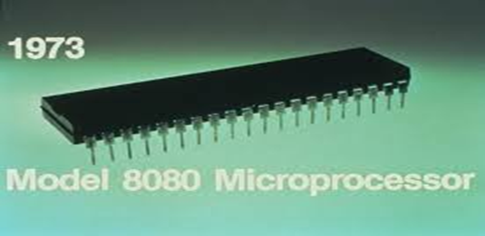
1982
Treinamento em Projeto, Programação e Aplicação de Microcontroladores
LABMETRO-EMC-UFSC.
Intel 8085, 8251, 8255
Ensino de programação Assembly
Emulador Intel 8080 nos terminais do IBM4341
Prof. Herman Lucky
Prof. Olinto Furtado

Slide 6

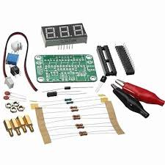

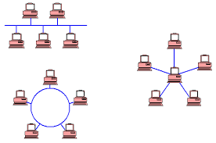
LISHA 1983-1984
LISHA – 33 anos
Montagem de Kits
Microprocessador 8085
INE, Joinville, Sapiens Parque
Sistemas Embarcados
Sistemas Fotovoltaicos

Slide 7


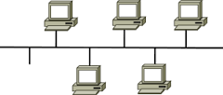
1985-1986 – Criação do LISHA
Coordenação do Projeto 1.1724-8, “Rede Local de Microcomputadores”, financiado pelo antigo FIPEC-Banco do Brasil
Estações de acessso NCE-UFRJ

Slide 8


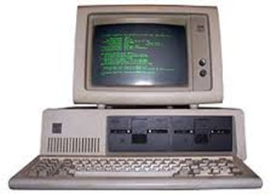

1986-1988
1986
1987-1988 – LISHA ➔
Curso de Especialização UFSC- ELETROBRÁS-TELEBRÁS-CIASC

Slide 9

Ensino Graduação
1978-1988
(1) Introdução à Ciência da Computação, CCO.
(2) Programação Assembly (IBM 360/370), CCO.
(3) Programação Assembly para Microprocessadores Intel 8080, 8085, CCO.
(4) Comunicação de Dados (Co-Participação), CCO.
(5) Redes de Computadores e Protocolos, CCO.
(6) 1987-1988 – Curso de Especialização ELETROBRÁS-TELEBRÁS (Ministrante) ➔ PPGCC (1992)

Slide 10

Doutorado
Programa de Engenharia Elétrica da COPPE, UFRJ, 1989.1-1994.1
“Uma Linguagem de Especificação Formal de Sistemas Distribuídos em Alto Nível de Abstração”
Bolsista UFSC-PICD-CAPES.
Orientador: Prof. Jorge Lopes de Souza Leão.
Co-Orientador: Prof. Aloysio de Castro Pinto Pedroza.
SBRC 1991, SBRC 1995, SBrT 1995,
RBrT (1995), SBLP 1997.

Slide 11
Ensino de Graduação
1995 -2016
(6) Linguagens Formais, CCO. (1995-1997)
(7) Desenvolvimento de Aplicações Distribuídas em Redes, CCO. (1998-2007)
(8) Cliente-Servidor (XML e Web Services), SIN. (2003-2005)
(9) Segurança da Informação e de Redes, SIN.
(2004-2014)
(10) Segurança em Redes sem Fio, CCO (2006-2008)
(11) Programação Paralela e Distribuída, SIN (2008-
2016)

Slide 12

Ensino de Pós-Graduação
1996-2012
CEC3608 - Tópicos Especiais em Sistemas do Conhecimento: Introdução aos Métodos Formais para Especificação de Sistemas (1996)
CEC3607- Tópicos Especiais em Sistemas de Computação: Verificação de Sistemas com Lógica Temporal (1997)
INE6504 - Computação Distribuída (Introdução aos Sistemas Distribuídos) (1997-2008) : Coulouris
INE6406 - Mobilidade em Computação (Software de Código Móvel) (2000-2012)
- Consulta de BDs,
- E-Commerce
- Workflow
- Busca de Vírus
- Máquina de Busca
1996-1997
Participação do Prof. Guilherme Bittencourt - DAS

Slide 13

Ensino - Orientação e
Novo Curso de Graduação
1996 - CNPq, Projeto Absorção Fixação de Recém-Doutores, PROTEM-CC.
1997-1998 : 2 Bolsistas ITI-CNPq
1999 – Projeto de Criação do Curso de Graduação em Sistemas da Informação (SIN)
- Política do MEC (governo FHC),
- O mercado em tecnologia da informação,
- O curso que os alunos CCO pediam,
- O número crescente de docentes no INE,
- Estímulo da GED, na época.
- Emprego para vários novos professores.
- Estágio e emprego para vários alunos.
- SIN (2000-2016)
- Comunidade de TI, beneficiada, mas
não suficiente.

Slide 14
Orientações em TCCs
Período 1981-1988
4 TCCs de graduação em CC + 5 TCCs de Especialização (Curso de Especialização Eletrobrás-Telebrás)
Período 1996-2016
51 TCCs de graduação, sendo 13 (CC) e
SIN (38).

Slide 15

Atividades de Pesquisa
1996-2016

Slide 16
Orientações de Mestrado
1996 – Inicio no PPGCC
1998 – Primeira dissertação orientada e primeiro trabalho publicado pelo PPGCC.
Periódicos: RBrT (SBrT), WSEAS, Parallel Computing (Elsevier), IEEE Computer Communications, Sensors, CLEIej.
Eventos:
SPECTS’98, ITS’98, PDPTA'99, CSBC’99, SPECTS’99, SSI’99, SBrT’99, CSBC’00, WABS’00, OD’01, JCCC’01, DC-AT’02, IPDPS’02, IPDPS’03, ICEIS’03, SSI’03, I2TS’04, I2TS’05, I2TS’07, IPDPS’05, ICPADS’05, SBrT’07, CLEI’07, MSWiM’07, Euro-NGI’08, WTR’08, P2MNeT’08, GLOBECOM’08, NOMS’08, C3N’09, AICT’15,

Slide 17

Início da Linha Pesquisa em Segurança de Redes
(JUCÁ, 2001) Kathia Regina Lemos Jucá – “Um Sistema de Detecção de Intrusão baseado no Sistema Imunológico Humano com Análise dos Registros de Atividades”
Contribuição –
Introduzimos na área de segurança de redes, os conceitos do sistema imunológico humano, baseado na monitoração dos registros de atividades.
Uma abordagem análoga entre segurança de computadores e nosso sistema imunológico.
PPGCC
SETIC

Slide 18

Publicação Importante
IPDPS 2002 : JUCÁ, Kathia Regina Lemos; BOUKERCHE, A. ; SOBRAL, J. B. M. :
Intrusion Detection Based on the Immune Human System.
In: 16th International Parallel & Distributed Processing Symposium.
IPDPS 2002

Slide 19

Publicação Importante
IPDPS 2003 : JUCÁ, Kathia Regina Lemos; BOUKERCHE, A.; SOBRAL, J. B. M. ; NOTARE, Mirela Sechi Moretti Annoni.
Human Immune Anomaly and Misuse Based Detection for Computer System Operations:
Workshop on Nature Inspired Distributed Computing,
17th International Paralell & Distributed Processing Symposium.
IPDPS 2003
Nature Inspired Systems

Slide 20

Primeiro Grupo de Pesquisa
CNPq
2002-2003 : Criação do Primeiro Grupo de Pesquisa CNPq:
GPCD (Grupo de Pesquisa em Computação Distribuída).
Publicações no período de
Agosto de 2002 à Maio de 2003.
Publicações GPCD
http://www.inf.ufsc.br/~bosco/grupo.html

Slide 21
Ensino - Palestras
12 Palestras :
(a) empresa pública;
(b) instituições;
privadas de ensino;
(c) seminários SECCOM;
(d) disciplinas de
graduação (INE e
DAS).
2003 - Wokshop on Web Services –
  CTC-UFSC,
  SIN e CCO

Slide 22


Convênio Internacional
2004-2009 :
(UFSC-SINTER)
Laboratório DMC-NS
(INE-UFSC)
Paradise Research Laboratory
University of Ottawa
Prof. João Bosco M. Sobral
Prof. Azzedine Boukerche.

Slide 23

Criação do Lab DMC-NS
2004 :
Lab DMC-NS
(Distributed Mobile Computing and Network Security).
2003-2016
INE – Sala 215

Slide 24
Publicação em Periódico
2004 : Periódico : BOUKERCHE, A. ; JUCÁ, K. R. L. ; SOBRAL, J. B. M. ; NOTARE, M. S. M. A.
An artificial immune based intrusion detection model for computer and telecommunication systems.
Parallel Computing.
Aplicação à sistemas de telecomunicações
Convênio Internacional

Slide 25
Capítulo de Livro -
Biological Inspired
2005 : Capítulo de Livro : BOUKERCHE, A.; NOTARE, M. S. M. A. ; JUCÁ, Kathia Regina Lemos; SOBRAL, J. B. M. :
Biological Inspired Based Intrusion Detection Models for Mobile Telecommunication Systems.
Handbook of Bioinspired Algorithms and Applications. Chapman & Hall/CRC Computer and Information Science Series.

Slide 26
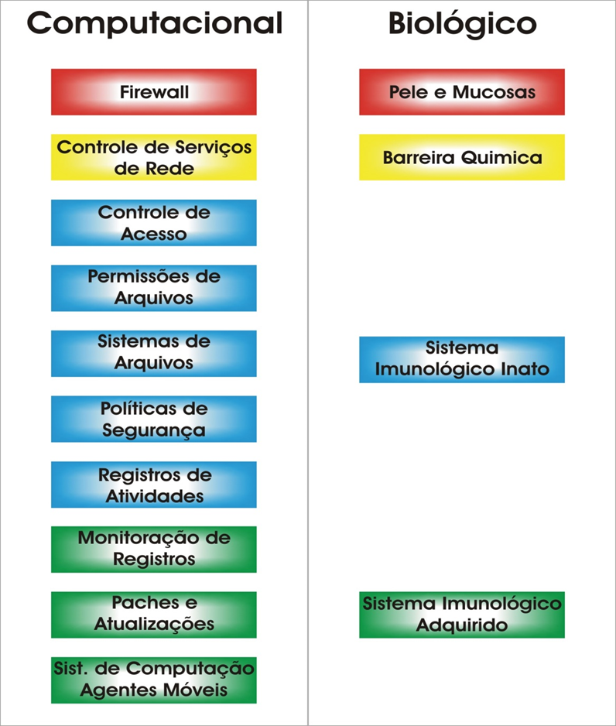
PPGCC - Dissertação Importante
(MACHADO, 2005)
Uma Abordagem de Detecção de Intrusão baseada em Sistema Imunológico Artificial e Agentes Móveis.
SIA - DI
IEEE Computer Communications 2007

Slide 27
PPGCC – Dissertação Importante
(LIMA, 2005)
Uma Abordagem Simplificada de Detecção de Intrusão baseada em Rede Neural.
I-IDS : RNA treinada e testada considerando-se ataques SNORT modificados.
RNA detecta 74% dos ataques capturados (SNORT + modificados).
I-IDS
NOMS 2008

Slide 28

Publicação em Periódico
2007 : MACHADO, Renato ; BOUKERCHE, A. ; JUCÁ, Kathia ; SOBRAL, J. B. M.; NOTARE, M. S. M. A.
An Agent based and Biological Inspired Real-Time Intrusion Detection and Security Model for Computer Network Operations
IEEE Computer Communications,
2007
IEEE Computer Communications

Slide 29




Organização de Eventos
2005-2010 : O Lab DMC-NS organizou 5 eventos.
I2TS 2005-2010 : (International Information and Telecommunication Technologies Symposium).
Várias universidades brasileiras
Academy and Sponsor Corporate - Qualis B4

Slide 30

Computação Ubíqua
(CAMPIOLO 2005)
Aspectos de Modelagem de Ambientes de Computação Ubíqua
Especifica e discute os requisitos, as características e algumas funções essenciais para modelagem e simulação de ambientes de computação ubíqua.
2007 : (CAMPIOLO, 2007) CAMPIOLO, Rodrigo ; KALEMPA, V. ; SOBRAL, J. B. M. :
On Modeling for Pervasive Computing Environments.
In: 10th ACM International Symposium on Modeling, Analysis and Simulation of Wireless and Mobile Systems,.
Dissertação de mestrado PPGCC
ACM MSWiM 2007

Slide 31

Computação Ubíqua
2009 - Vivian Cremer Kalempa –
Especificando Privacidade em Ambientes de Computação Ubíqua
Perfil A de um usuário;
Política de privacidade para um serviço;
Perfil B inferido pelo sistema, a partir do perfil A.
Aplica um modelo, para manter a privacidade, a um problema.
2011 - Capítulo de Livro : KALEMPA, V. ; SOBRAL, J. B. M. ; GUARDALBEN, L. ; BARDEMAKER, U :
On Modeling of Ubiquitous Computing Environments Featuring Privacy.
Dissertação de mestrado
PPGCC
Ubiquitous Computing, Intech Open Access Publisher of Scientific Books and Journals

Slide 32

Redes em Malha sem Fio -
Mesh
2008 : (GUARDALBEN, 2008) GUARDALBEN, L. ; BOUKERCHE, A. ; SOBRAL, J. B. M. ; NOTARE, Mirela Sechi Moretti Annoni .
A Self-X Approach to OLSR Routing Protocol in Large-Scale Wireless Mesh Networks.
In: IEEE Global Communications Conference, IEEE Globecom 2008, Ad Hoc, Sensor and Mesh Networking Symposium.
2008 : GUARDALBEN, L. ; BOUKERCHE, A. ; SOBRAL, J. B. M. ; NOTARE, M. S. M. A. :
LCN 2008 - A Performance Evaluation of OLSR and AODV Routing Protocols using a Self-Configuration Mechanism for Heterogeneous Wireless Mesh Networks.
In 33rd IEEE Conference on Local Computer Networks, Montreal.

Slide 33

Redes em Malha sem Fio –
Mesh
(GUARDALBEN 2009) –
“Auto-otimização e Auto
Configuração nos Protocolos de Roteamento OLSR e AODV para Redes em Malha sem Fio”.
2010 - GUARDALBEN, L. ; VILLALBA, L. J. G. ; BUIATI, F. ; SOBRAL, J. B. M. ; CAMPONOGARA, E. :
Self-Configuration and Self-Optimization Process in Heterogeneous Wireless Networks (HWN).
HWN – rede wireless que consiste de diversos dispositivos usando diferentes métodos de conexão física (RAT), para acessar uma rede de comunicação baseada em sinais de rádio.
Dissertação de mestrado
PPGCC
Sensors 2010

Slide 34
Redes Heterogêneas
2010 - (GUARDALBEN 2010) GUARDALBEN, L. ; VILLALBA, L. J. G. ; BUIATI, F. ; SOBRAL, J. B. M. ; CAMPONOGARA, E. :
Self-Configuration and Self-Optimization Process in Heterogeneous Wireless Networks (HWN).
Sensors 2010, 11(1), 425-454; doi:10.3390/s110100425.
HWN – rede wireless que consiste de diversos dispositivos usando diferentes métodos de conexão física (RAT), para acessar uma rede de comunicação baseada em sinais de rádio.
Sensors 2010
métodos de conexão física (RAT),

Slide 35

Orientações de Mestrado
PPGCC-UFSC
47 Orientações concluídas.
17 alunos notáveis publicaram.

Slide 36





Participação em Bancas
Doutorado = 8
Qualificação para Doutorado = 8
Mestrado = 89
Trabalhos de Conclusão de Curso de Graduação = 50
Concursos Públicos = 7

Slide 37




Revisão de Artigos
1996 : VII Simpósio Brasileiro de Informática na Educação.
1997 : XXIV SEMISH'1997.
1999 : IFIP/IEEE International Symposium on Integrated Network Management.
2003 : IEEE MASCOTS – International Symposium on Modelling, Analysis and Simulation of Computer and Telecommunications Systems.

Slide 38


Revisão de Artigos
2005-2010 : Participação no Comitê de Programa do I2TS (International Information and Telecommunication Symposium).
2003-2007 : Participação no Comitê de Programa do ICEIS (International Conference on Enterprise Information Systems).

Slide 39



Revisão de Artigos
2008 : IEEE Latin America Transations.
2013-2014 : CIAWI - Conferência Ibero Americana - WWW/Internet (evento para graduandos).
2014 : JISTEM - Journal of Information Systems and Tecnology Management, USP, Brasil.

Slide 40
Atividades Editoriais
2002 - Editor das Proceedings of Workshop on Distributed Computing and Agent Technologies, MASCOTS 2002.
2002 - Prefixo Editorial Agência Brasileira do ISBN = 902995

Slide 41
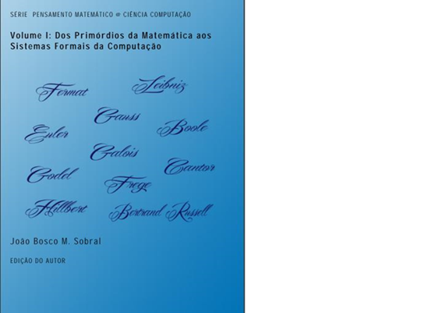
Atividades Editoriais
https://repositorio.ufsc.br/xmlui/handle/123456789/157316
SÉRIE PENSAMENTO MATEMÁTICO @ CIÊNCIA COMPUTAÇÃO
Volume I:
Dos Primórdios da Matemática aos Sistemas Formais da Computação
João Bosco M. Sobral
EDIÇÃO DO AUTOR
Dezembro de 2015
ISBN 978-85-902995-2-3

Slide 42
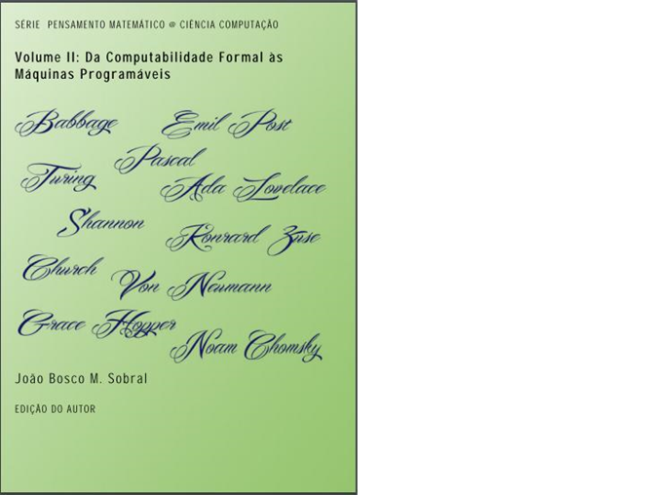
Atividades Editoriais
SÉRIE PENSAMENTO MATEMÁTICO @ CIÊNCIA COMPUTAÇÃO
Volume II
Da Computabilidade Formal às Máquinas Programáveis.
João Bosco M. Sobral
EDIÇÃO DO AUTOR
https://repositorio.ufsc.br/xmlui/handle/123456789/1573167
Dezembro de 2015
ISBN 978-85-902995-3-0

Slide 43

Publicações
2 Capítulos de livros
2 Livros
7 artigos em periódicos
34 artigos em eventos nacionais e internacionais.
6 resumos expandidos em anais de congressos.

Slide 44
Registro de Programa de Computador INPI
MACHADO, Renato Bobsin ; SOBRAL, J. B. M. ; BODNAR, Lucas Marcus .
SIA-DI (2005) - Um Sistema de Detecção de Intrusão (IDS) baseado em Imunologia Artificial e Agentes Móveis. Uma nova versão é produzida em 2014.
Em 26 de Fevereiro de 2016.
Registro INPI (BR 51 2016 000190 9 de 26/02/2016).

Slide 45
ATIVIDADES DE EXTENSÃO

Slide 46
Atividades de Extensão
Atividades de Extensão (1985-2003) - Cursos de Curta Duração ministrados e coordenados.
Atividades de Extensão (2004-2005) - Projeto Agendamento de Consultas.
Atividades de Extensão 2011 - Projeto EDUGRAF para Deficientes Visuais.

Slide 47
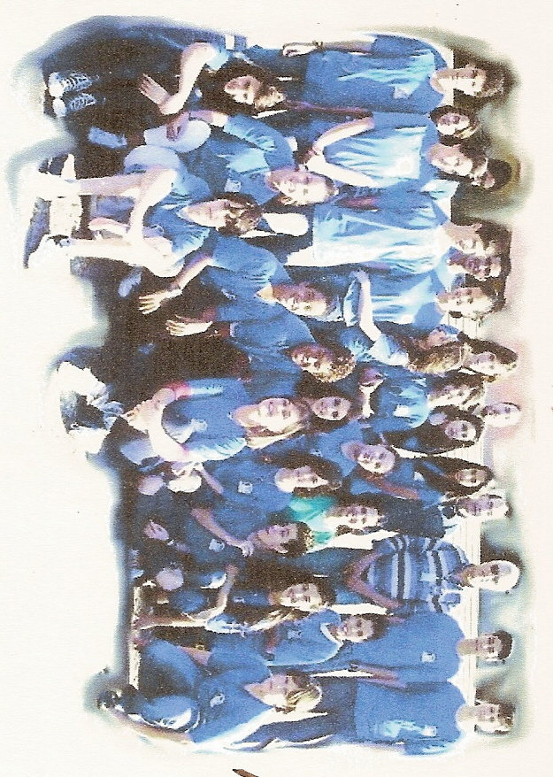
Computação no Ensino Fundamental – EBIAS 2011
Atividades de Extensão 2011 - O Projeto Computação no Ensino Fundamental, DEB-CAPES.

Slide 48
Atividades de Administração

Slide 49

Perfil do Professor
Professor típico de sala-de-aula e ensino prático de laboratório em cursos de graduação,
E atuação em mestrado acadêmico, no PPGCC-UFSC.

Slide 50


Algumas ...
Coordenação de Cursos de Pós-Graduação Interinstitucionais. (PPGCC)
Supervisor de Laboratório.
Participação como Membro de Colegiados de Cursos. (CCO, SIN)
Bancas em Concursos Públicos. (INE, UNEMAT)
Participação em Comissões de Trabalho. (INE)

Slide 51
Lideranças de Grupos de
Pesquisa
2003-2015 - Coordenação do Grupo de Pesquisa, Distributed Mobile Computing and Network Security Research Group, UFSC-CNPq.
2016-... – Coordenação do Grupo de Pesquisa, Segurança da Informação, Redes e Sistemas, UFSC-UNOESTE

Slide 52

Pesquisa Atual LRG e
2015 : (VIEIRA, K. M. M. ; FILHO, D. S. M. P. ; WESTPHALL, C. B. ; SOBRAL, J. B. M. ; WERNER, J. : Providing Response to Security Incidents in the Cloud Computing with Autonomic Systems and Big Data. AICT (IARIA).
Tese de doutorado PPGCC.
Survey sendo elaborado !!!

Slide 53

Pesquisa
Atual
2016 : A criação do novo Grupo de Pesquisa em Segurança da Informação, Redes e Sistemas, em parceria com a UNIOESTE.
(a) A expansão do sistema de detecção de intrusão
SIA-DI, para um ambiente de computação em
nuvem, desenvolvendo o sistema SIA-DI-Cloud.
(TCC de Rafael Moraes Costa)
(Projeto de Pesquisa INE-UFSC 2015.1313)
(b) Para o I-IDS :
Módulo de Captura <-(protocolo)-> Interface de
Treinamento e Análise de Rede Neural
Rede Neural no SAI-DI
I-IDS com nova técnica IA de análise de ataques (kNN)

Slide 54
Pesquisa Futura
(c) Dez-2016 – Livro - Série “Pensamento Matemático @ Ciência da Computação”
“A Matemática da Segurança e os
Protocolos de Anonimato”
Lucas Guardalben / João Bosco M. Sobral
(d) 2017 – Livro “Segurança na Computação em Nuvem: Sistema de Resposta a Ataques e Detecção de Intrusão”. Renato B. Machado / Kleber M. Vieira / João Bosco M. Sobral.

Slide 55



O Futuro ... Extensão
Integração do Computação no Ensino Fundamental com Computação na Escola.
EBIAS (CAPES), E.B.M. Virgilio Várzea, CA-UFSC
Expansão do projeto em E.B.M.
Lado social do LISHA (Energias Renováveis)
Sugestão de Política Pública - Computação no Ensino Fundamental, nas Diretrizes da Base Curricular Comum do MEC, através da SBC.

Slide 56
Carreira na UFSC
01/03/1978 - Professor Colaborador (CLT)
01/05/1980 - Professor Assistente (CLT)
Mudança na Carreira
01/01/1981 - Professor Assistente III (CLT)
01/01/1983 - Professor Assistente IV (CLT)
01/01/1985 - Professor Adjunto I (CLT)
01/01/1987 - Professor Adjunto II (CLT)
Mudança na Carreira
11/12/1990 – Lei 8112 – Cargo Público
1992 - Professor Adjunto IV (14 anos)
Mudança na Carreira
01/05/2006 - Professor Associado I.
01/05/2008 - Professor Associado II.
01/05/2010 - Professor Associado III.
01/05/2012 – Professor Associado IV.
Mudança na Carreira
2016 - ... ... ...

Slide 57

O que foi significativo !
A mudança no ensino de ICC em 1979, utilizada até hoje.
A criação do LISHA em 1983 e seus 33 anos no INE.
Alguns trabalhos de mestrado no PPGCC (1996-2000) e (1999-2011).
O Projeto de Criação do Curso de Sistemas da Informação, 1999.
Workshop DC-AT no MASCOTS 2002, Fort Wort (Dalas), EUA.
O Mestrado Interinstitucional em Cuiabá (2000-2003)
O curso de especialização na UNIOESTE, com a participação de pessoal de Itaipu Binacional (2001).

Slide 58


O que foi significativo !
O convênio internacional entre (2004-2009).
O projeto de extensão Computação no Ensino Fundamental em 2011.
Os livros envolvendo Matemática, Lógica, correntes filosóficas da matemática e a ciência da computação em 2015.
A convivência inesquecível com alunos !!!

Slide 59
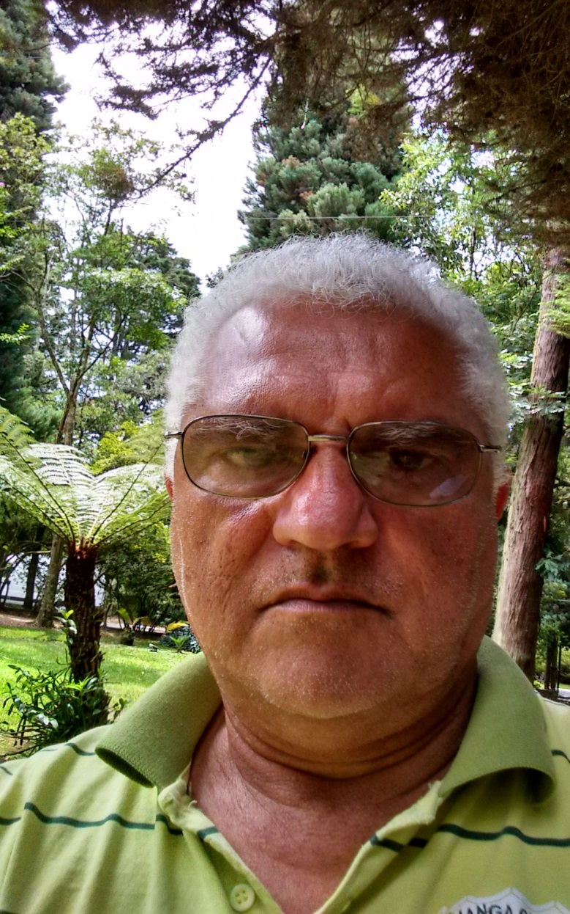
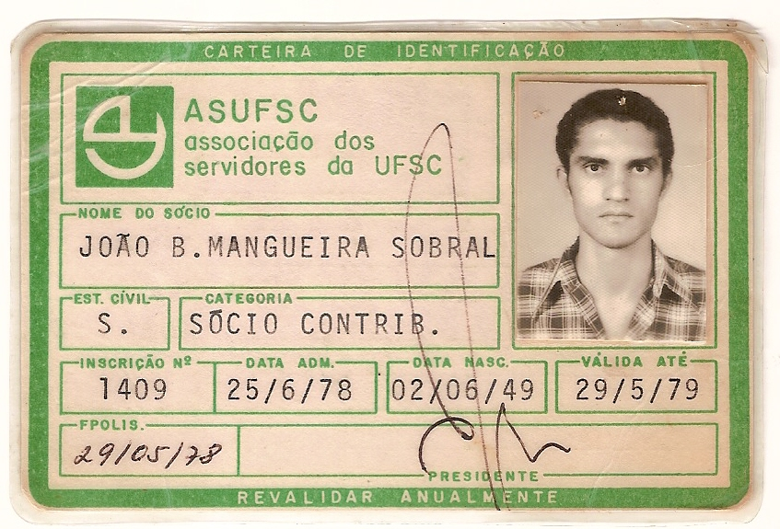
Como eu era ... Como fiquei ...

Slide 60
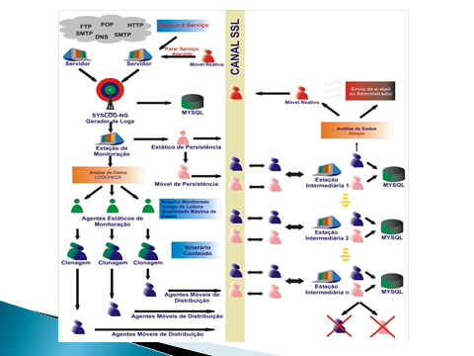

Slide 61
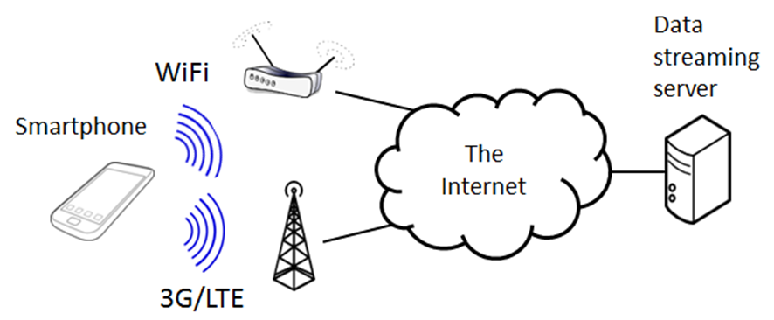

Slide 62
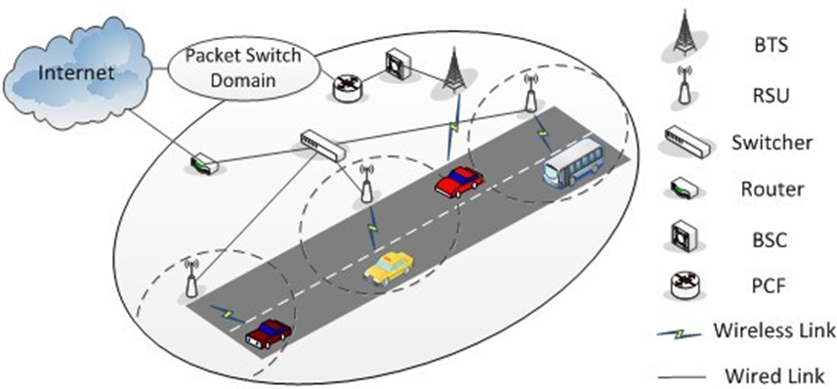

Slide 63
Título: Dos Primórdios da Matemática aos Sistemas Formais da Computação
Autor: Sobral, João Bosco M.Resumo: (0) Introdução (1) As Bases daCiência da Computacão,(2) As Origens: A Aritmética, (3) Os Números, (4) Os Números Primos, (5) Congruência e Aritm ética Modular, (6) Álgebra na Europa (7) A Lógica: de Leibniz a Boole, (8) Século XIX: Frege e a Lógica dos Predicados, (9) A Teoria dos Conjuntos, (10) Relações e Funcões, (11) Grupos e Corpos (12) Conjuntos e Enumera cão, (13) A Aritm ética nos Séculos XIX e XX, (14) Hilbert - Formalismo e os Sistemas Axiom áticos, (15) Gödel e os Limites dos Sistemas Formais, (16) Dos Fundamentos da Matemática aos Sistemas Formais, e (17) Os Sistemas Formais da Computa cão.Descrição: Livro de apoio ao ensino de graduação em disciplinas de matemática discreta e lógica, em cursos de ciência da computação.URI: https://repositorio.ufsc.br/xmlui/handle/123456789/157316Data: 2015-12-23

Slide 64
Título: Da Computabilidade Formal às Máquinas Programáveis
Autor: Sobral, João Bosco M.Resumo: (0) O Embrião da Ciência da Computação; (1) Calculadoras Macânicas, a pré-história dos computadores; (2) Alonzo Church, funções computáveis; (3) Alan Turing, a computação sem computador; (4)A Computabilidade de Emil Post; (5)Funções Recursivas Computáveis; (6)O Legado de von Neumann; (7) Shannon, da álgebra de Boole à matemática da comunicação; (8)Breve história dos primeiros computadores; (9)História da Teoria da Complexidade; (10)Modelos de computação em grafos ; (11)Lógicas Clássicas e Não-Clássicas; (12)Visão Abstrata de Dados; (13)O paradigma da computação ubíqua; (14) O Futuro, a computação quântica.Descrição: Livro de apoio ao ensino de graduação em disciplinas de matemática discreta e lógica, em cursos de ciência da computação.URI: https://repositorio.ufsc.br/xmlui/handle/123456789/157317Data: 2015-12-23

